Slide 1


1차 프로젝트 중간발표
MVC 패턴을 활용한
학사 출결 관리 시스템
AWS를 활용한 자바 스프링 기반 풀스택 개발자 양성
Dteam 이준택 전용휘 정다희

Slide 2
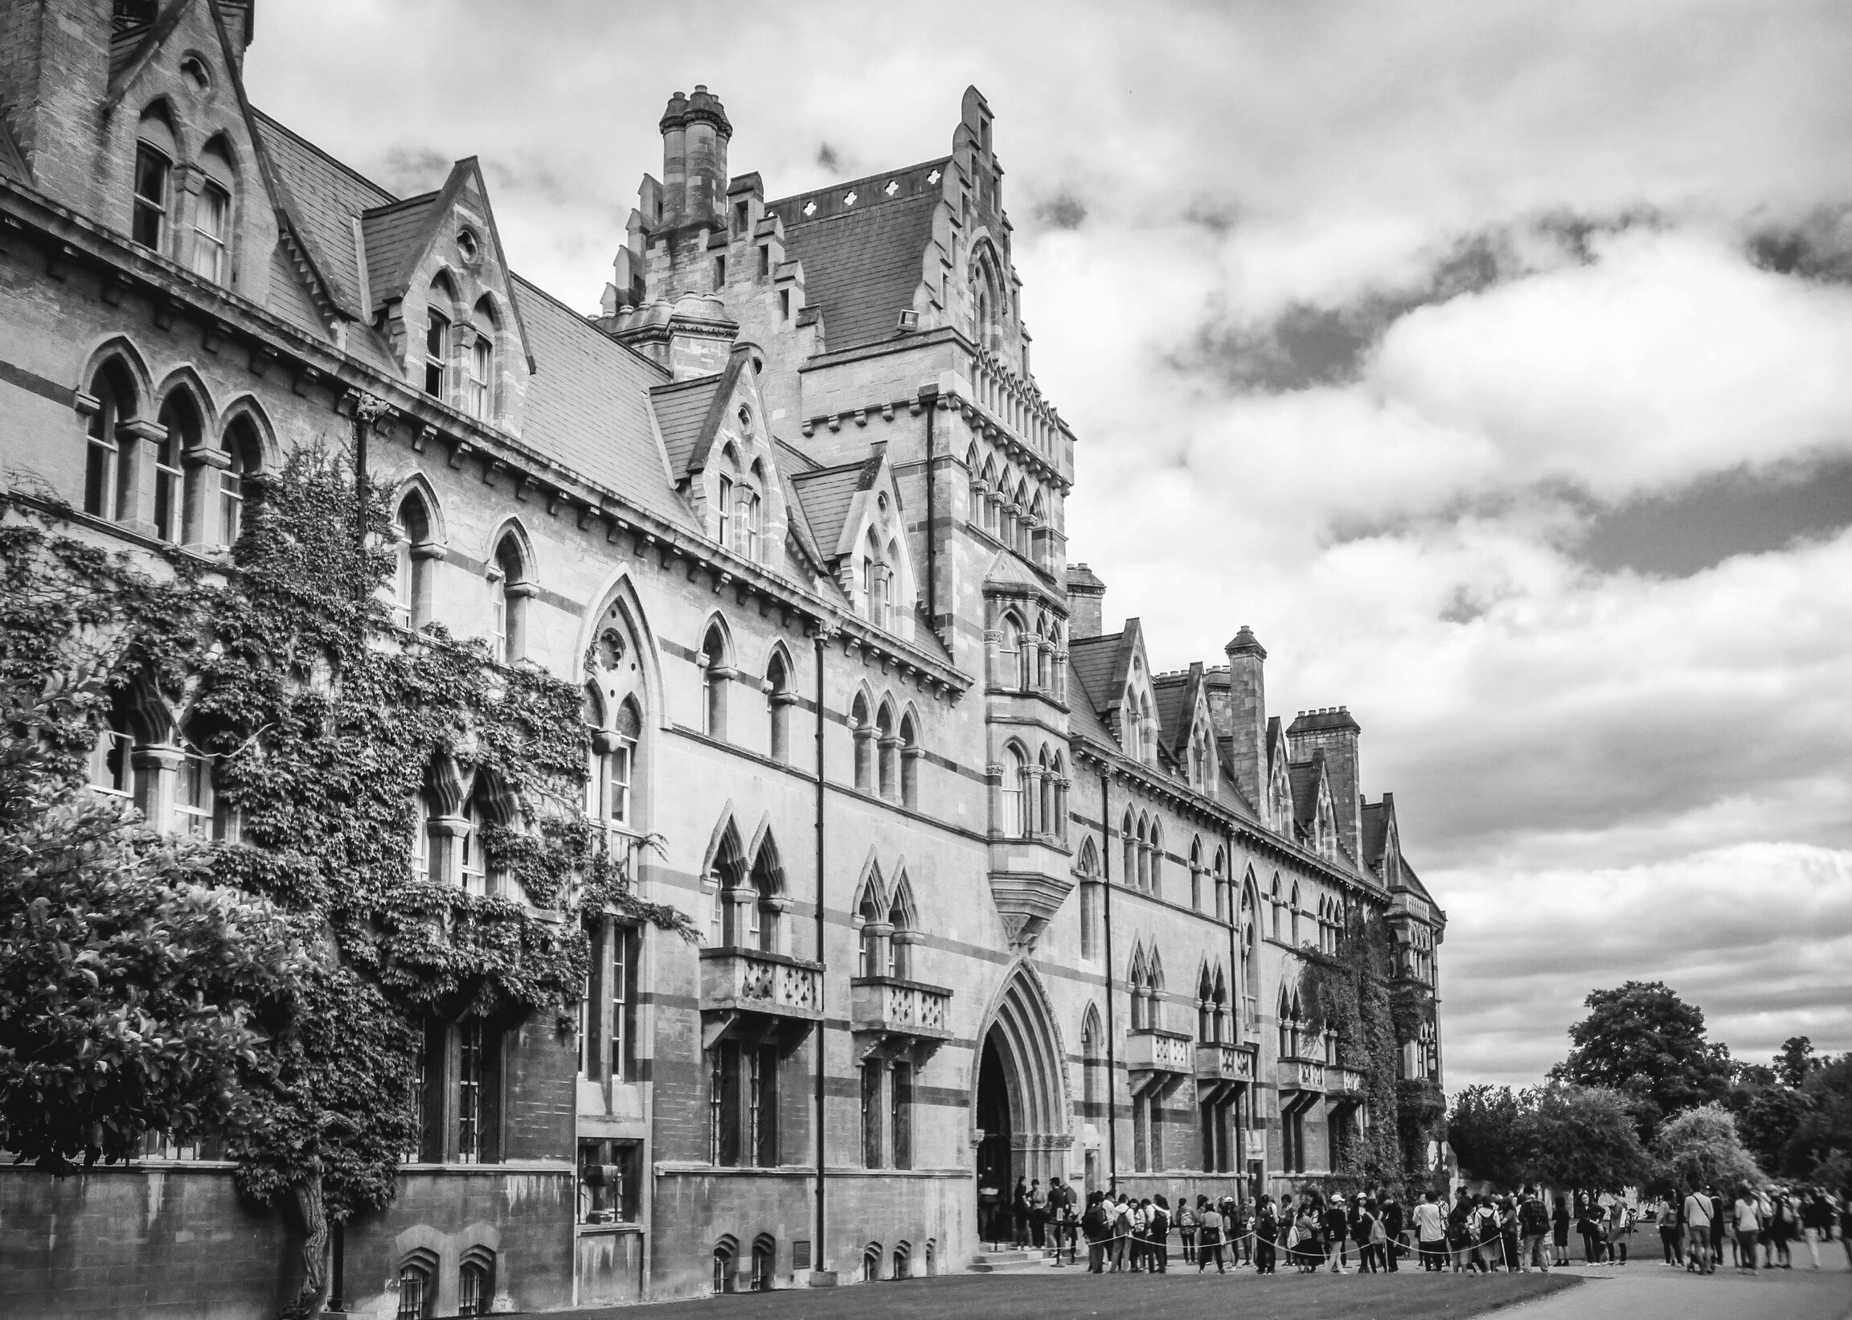
목차
1. 팀소개
2. 프로젝트 개요
3. 개발환경
4. 서비스 구성도
5. 산출물
6. 총 일정계획
7. 남은 과제
8. 화면 시연

Slide 3






이준택(조장)
문서작성 종합, 관리자 뷰 구현, 공통 뷰 구현
전용휘
팀원소개
프로젝트 설계서, 교수 뷰 구현 ,프론트 컨트롤러 구현
정다희
화면설계서, 학생 뷰 구현, ppt

Slide 4
프로젝트 개요
계획의도
개발내역
개발기간
전자출결 도입을 통해 학생들과 교수의 강의시간을 확보하고 불필요한 시스템을 줄여 강의 및 학사 관리에 효율을 극대화
프로젝트 계획서: ~ 24.01.23
화면설계서: ~ 24.01.25
요구사항 분석서: ~ 24.01.25
프로젝트 설계서: ~ 24.01.26
화면 구현(기능 제외): ~ 24.02.06
24.01.22 ~ 24.02.23

Slide 5
개발환경
개발환경
언어 및 기술
개발도구
HTML
CSS
Java Script
jQuery
JAVA
(JSP, JDBC)
MySQL 8.0.35
tomcat 9.0
MySQL 8.0.35
JDK 13.0.2
GitHub
Eclipse 2021_11
StarUML
ERMaster

Slide 6
서비스 구성도
로그인
학생
교수
관리자
ID찾기
PW찾기
수강과목
공지사항
교수과목
공지사항
공지사항
이메일
인증
출석관리
성적관리
교수정보
조회
마이
페이지
학적/
수강관리
출석/
성적관리
수강신청
마이
페이지
사용자
관리
학생정보
강의관리
서비스
구성도
학적조회
출결확인
수강신청
비밀번호
변경
학생관리
출결관리
강의관리
휴복학
신청
성적조회
수강신청
현황조회
교수관리
성적관리
수강신청
열기닫기
교과목
조회
휴복학
관리
시간표
조회

Slide 7
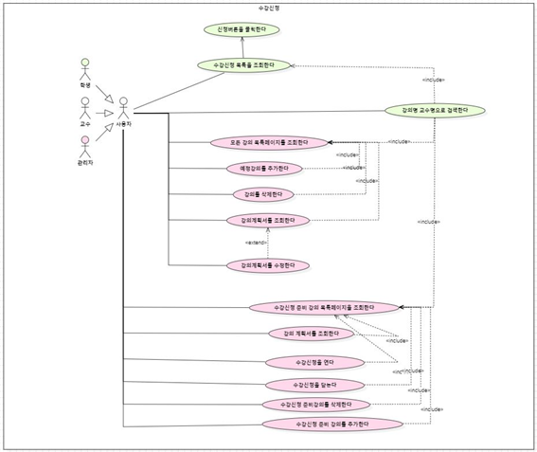
유즈케이스
다이어그램

Slide 8
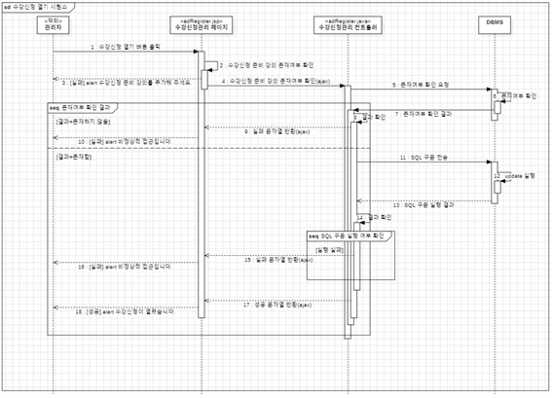
시퀀스
다이어그램

Slide 9
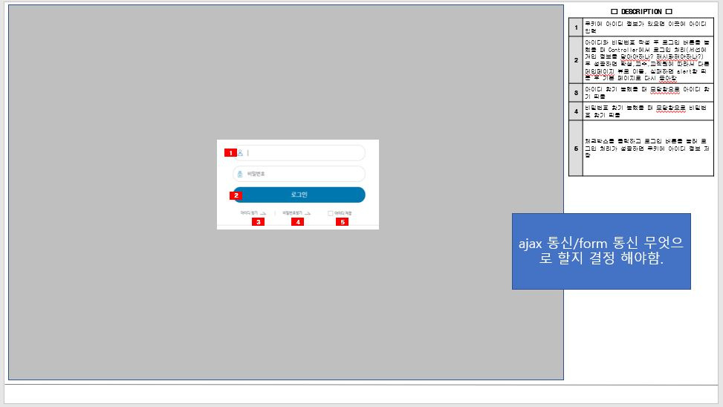
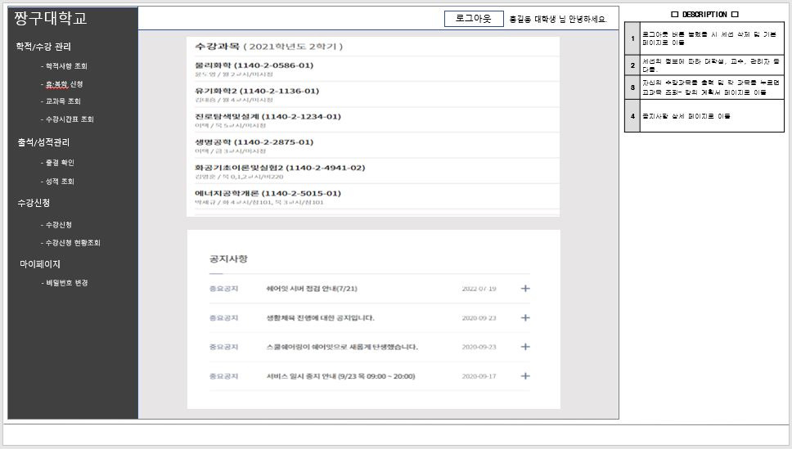
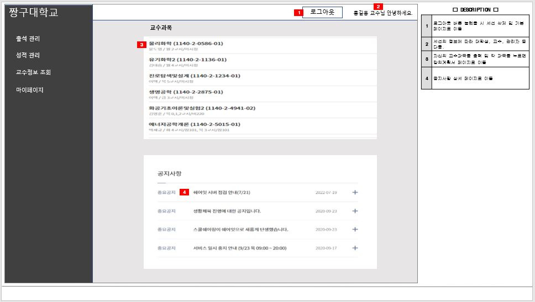
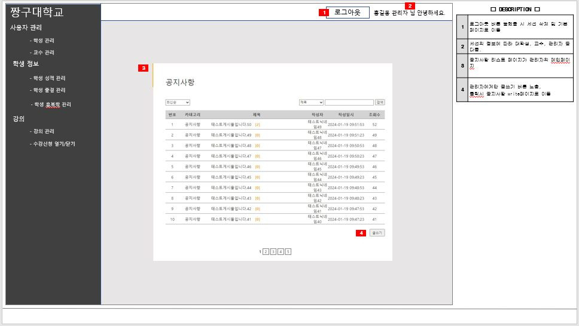
화면
설계서

Slide 10
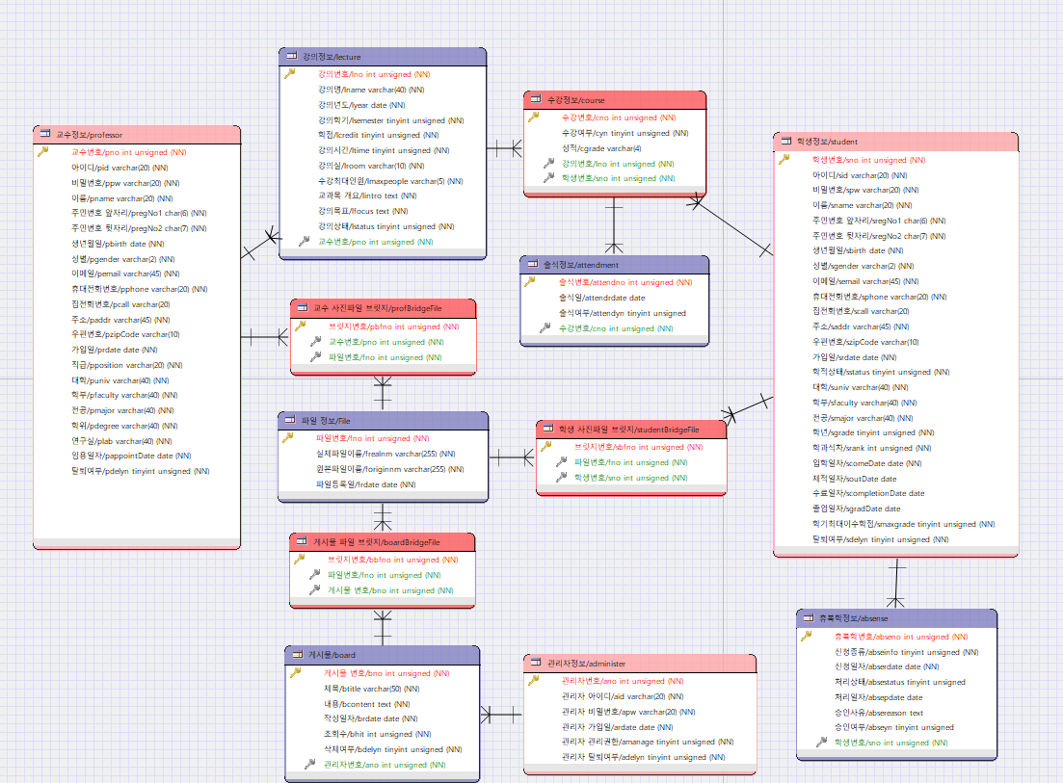

데이터베이스
설계도

Slide 11
세부 작업 | 일정
프로젝트 계획서 | ~ 24.01.23
화면설계서 | ~ 24.01.25
요구사항 분석서 | ~ 24.01.25
프로젝트 설계서 | ~ 24.01.26
화면 뷰 구현(기능 x) | ~ 24.02.06
중간발표 | 24.02.07
1차개발 | 24.02.08 ~ 24.02.20
테스트 | 24.02.21
2차 개발 | 24.02.22
최종발표 | 24.02.23
총 일정 계획

Slide 12

앞으로 남은 과제
1. 로그인
로그인, 아이디 비밀번호 찾기, 비밀번호 변경
SHA256, BCrypt 사용
유저타입, 회원번호 값을 담은 세션 인증 사용
2. 비지니스 로직
학생, 교수, 관리자 각각의 타입에 해당하는
학적사항, 휴복학, 교과목, 출결, 성적, 수강신청에 관한
생성,읽기,갱신,삭제 페이지의 비즈니스 로직 작성
검색 기능, 말줄임표 기능 추가
안건 페이지로 돌아가기

Slide 13

우려되는 과제
수강신청, 휴복학 기능 개발시
개발기간 부족 우려
시큐어코딩 미적용

Slide 14

화면 시연

